Slide 1

11.HAFTA
Organizasyon yapılırken göz önünde tutulacak hususlar
Organizasyon Yapısına Etki Eden Faktörler
Başarılı bir organizasyon kurmanın en iyi yolu yoktur. Bir organizasyon için en uygun yapı kendi bağlamına, yani hedeflerine, teknoloji, boyut , kültürüne ve yapısına bağlıdır.
İşletmede ki yönetici sayısı, otonomi merkezileşme, karmaşıklık, yetki devri, farklılaşma, biçimselleşme, bütünleşme, kontrol alanı, uzmanlaşma, profesyonelleşme, standardizasyon, dikey kademe sayısı” gibi birçok unsur tanımlanmaktadır .

Slide 2
İyi yöneticiler örgütleri şekillendirir. Örgütsel boyut, yapısal ve bağlamsal boyut olmak üzere iki grupta ele alınmaktadır.
Yapısal boyut; bir örgütün içsel karakteristiklerini tanımlamada kullanılan etiketleri sağlar.
Bağlamsal boyut; büyüklük, teknoloji ve hedeflerini de içerecek şekilde örgütün tamamını karakterize eder.
Örgüt, büyüklüğüne, biçimselleşme, merkezileşme, uzmanlaşma, profesyonelleşme derecesine, personel oranlarına göre tanımlanabilir . Bir örgüt teknoloji, hizmet verilen nüfus ve gerçekleştirilen hizmetlerden etkilendiği için, organizasyonel tasarımda önemli değişiklikler, bu unsurların karışımını değiştirmeyi gerektirecektir.
Bu değişikliğin sağlana bilineceği yolların bazıları; dikey entegrasyon, sunulmakta olan popülasyonların boyutlarındaki artışlar ve nesneyi veya müşteriyi kuruluşa dahil etmesi sayılabilir. Örgütlerde farklılıklar varsa, yapıları da değişmelidir . Bazıları ise teknoloji ile biçimsellik, standardizasyon, merkezilik, çalışanın yetenek seviyesi, iletişim ve eşgüdüm gibi örgütün yapısal unsurları arasında ilişki olduğunu vurgulamıştır .

Slide 3
Örgüt yapısını etkileyen faktörler
1-Kültür.
2-Çevre.
3-Amaçlar ve strateji.
4-Büyüklük.
5-Teknoloji.
Bir başka deyişle;
1-Çevre ve Örgüt Yapısı
Çevre organizasyon için fırsat ve tehditler yaratır. Çok güçlü olanları hariç, organizasyonlar bu fırsat ve tehditleri istedikleri şekilde yönlendiremezler. Bu durumda yapılacak şey çevresel koşullara en uygun davranışlarda bulunarak organizasyonun faaliyetlerini devam ettirebilmektir.
Örgütün çevresini bazı koşullar belirler. Bu koşullar; teknolojik koşullar, yasal koşullar, siyasal koşullar, ekonomik koşullar, demografik koşullar, ekolojik koşullar ve kültürel koşullardır.
Organizasyon yapısı ile organizasyonda kullanılan süreçler çevre koşullarına bağlı olarak ele alınırsa, “en iyi” sayılacak organizasyon yapısına ulaşmak için izlenecek bir prensip yoktur. Çevre koşullarının özelliklerine göre uygun olan organizasyon yapısı (mekanik veya organik organizasyon yapısı) değişecektir.

Slide 4
2-Teknoloji ve Örgüt Yapısı
Her yeni teknolojik gelişme toplumda bir seri değişikliğe sebep olmaktadır.
“Değişim”e uymanın yarattığı sorunlar, değişime direnç, hızlı değişim gibi konular hemen her kişi ve kuruluşun günlük yaşamına girmiştir.
Teknoloji bir organizasyonda;
*Kişileri
*Grupları
*Örgütsel ilişkileri
*Yönetim tekniklerini etkileyecektir.
Teknoloji kompleks hale geldikçe organizasyon üzerindeki etkileri de o derece çapraşık olur.
Teknoloji
INPUT (GİRDİ) TEKNİK ARAÇLAR OUTPUT (ÇIKTI)
Teknik Araçlar :
*Fiziksel Araçlar: Makine, teçhizat, donanım
*Fikirsel Araçlar: Çeşitli modeller, programlar, kavramlar

Slide 5
Teknoloji, girdilerin çıktı haline getirilmesi için harcanan mekanik ve zihinsel dönüşüm sürecidir. Bir organizasyonun en önemli yanı başarmayı amaçladığı iş ve bu işi yapmak için kullandığı teknolojidir.
Teknolojinin kişileri, personelin başarı derecesini, personelin güdülenmesini, insan ilişkilerini, kişiler arası ilişkileri, grup davranışlarını ve yönetim tarzlarını etkileyeceği kabul edilmektedir.
Organizasyon yapısının dizaynında ve organizasyonda kullanılan çeşitli süreçlerin etkinliğinde, kullanılan teknolojinin rolü önemlidir. Kullanılan teknoloji türüne göre değişik organizasyon yapısı uygun olacaktır.
*Bazı işletmeler basit ve fazla çapraşık olmayan metot ve süreçleri ,
*Bazıları ise son derece kompleks faaliyetler, alet ve teçhizat topluluklarını girdilerinde kullanmaktadırlar.
Bunun sonucu olarak üç ayrı teknoloji düzeyi belirlemişlerdir:
1-Birim üretimine dayalı teknoloji
Çıktı, kendine yeterli birimler içinde ve müşteri özelliklerine göre imal edilmektedir. Teçhizat kullanımı her siparişte değişiktir.
2-Kitle üretimi veya büyük partiler üretimi
Çıktının büyük partiler halinde üretimi söz konusudur. Çıktı, büyük ölçüde standarttır.
3-Süreç üretimi
Kitle üretiminden daha gelişmiştir. Çıktı tamamen standarttır.

Slide 6
3-Örgütlerin Büyüklüğü ve Örgüt Yapısı
Woodward Araştırması’na göre;
Pazar payı, bu paydaki değişmeler, karlılık, sermaye yatırımları, firmaların ünü ve personelin tutumu gibi kriterler işletmenin başarı ölçüsü olarak kullanılmıştır. Buna göre işletmeler ;
*Ortalama üstü
*Ortalama
*Ortalama altı olarak 3 grupta toplanmıştır.
İnceleme sonunda;
*Hiyerarşik kademe sayısı 2 ile 12 arasında değişmekte olup, ortalama bu sayının 4 olduğu,
*Üst düzey yöneticilerinin denetim alanının 2 ile 18 arasında değişmekte olup, ortalama bu sayının 6 olduğu,
*Alt kademe yöneticilerinin denetim alanı 10 ile 90 arasında değişmekte olup, bu sayının ortalama 38 olduğu,
*Yöneticilerin ve yönetilenlerin birbirine oranı 1/1 ile 10/1 arasında değiştiği sonucu ortaya çıkmıştır.

Slide 7
4-Stratejik Koşul Bağımlılık Yaklaşımı
Strateji: Önceden belirlenen bir amaca ulaşmak için tutulan yolların ve uygulanan yöntemlerin tümüdür.
Amaçları başarmak için üst düzey yöneticinin gösterdiği davranıştır.
Örgütün birden çok stratejisi olabileceği gibi, birimlerin her birinin de farklı stratejileri olabileceği, hatta bunlar arasında çelişkiler bulunabileceğidir.
Stratejilerin, örgütü teknoloji ve çevreye nazaran daha çok etkilediği; örgütü etkileyen unsurun teknoloji değil teknolojinin nasıl kullanıldığıdır. Çünkü teknolojinin seçimi ve kullanımı örgütün stratejisi ile ilişkilidir.
Örgüt, çevresel değişikliklere uyum göstermek için yeni stratejiler belirler ve bu yeni stratejiler de yeni örgütsel yapılar gerektirir. Böylece çevresel değişiklikler, yapısal değişiklikleri belirler. Çevresel değişimin artan hızı stratejik ve yapısal değişime duyulan ihtiyacı arttırır.

Slide 8
“Z” TEORİSİ Prof. William OUCHI
*İnsanların daha etkin ve verimli çalışabilmeleri için nasıl yönetilmeleri gerektiğinin bir kez daha araştırılmasıdır.
*Verimlilik, üretkenlik, mutluluk vb. değerler her zaman yönetimin gündeminde olmuştur.
*Z teorisi, Mc Gregor’un Otoriter X teorisinden, Katılımcı Y teorisine geçişin bir adım daha ilerisidir.
*Düşünce üreten ve Toplam Kalite anlayışını benimseyen bir teoridir.

Slide 9
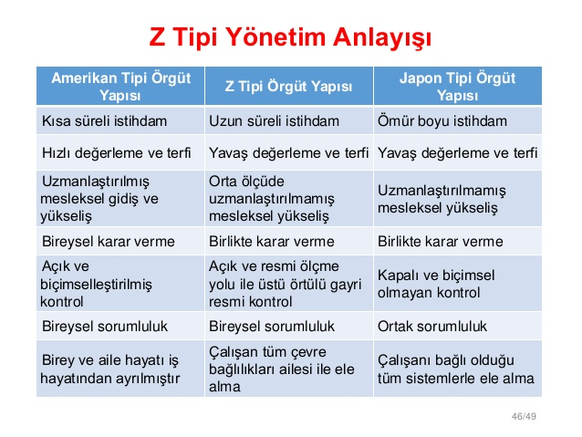
İYİ GÜNLER DİLERİM.TEŞEKKÜRLER.

